Slide 1
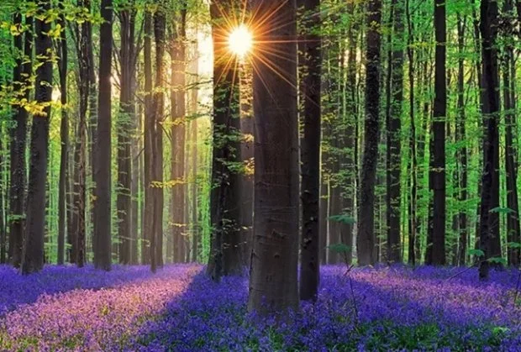
Биологија за 5.разред
Животна заједница на копну- Живот у шуми

Slide 2
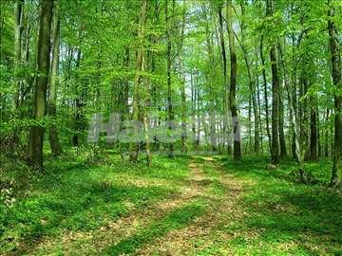
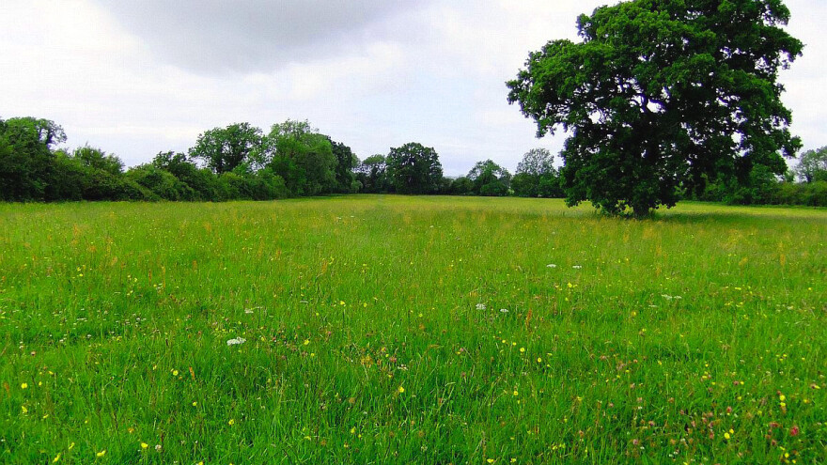
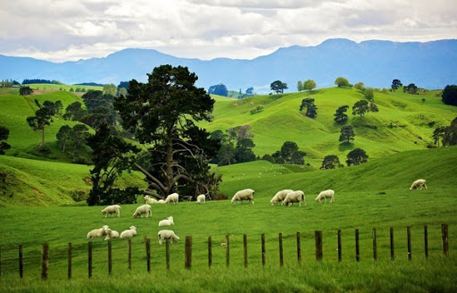
Ко живи на копну и каква је то животна заједница?
Живот на копну су ливаде ,шуме и пашњаци.

Slide 3
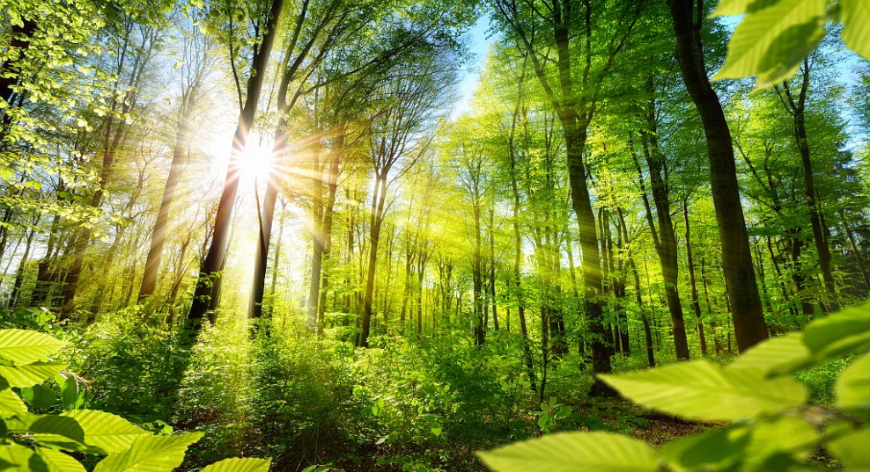
Зашто су важне шуме?
ШУМЕ СУ ПЛУЋА НАШЕ ПЛАНЕТЕ. ШТО ВИШЕ ДРВЕЋА,ТО ЋЕ НАМ ВАЗДУХ БИТИ ЧИСТИЈИ. ШУМЕ ПОСТОЈЕ ДА БИ ДИВЉЕ ЖИВОТИЊЕ СЛОБОДНО ЖИВЕЛЕ.

Slide 4
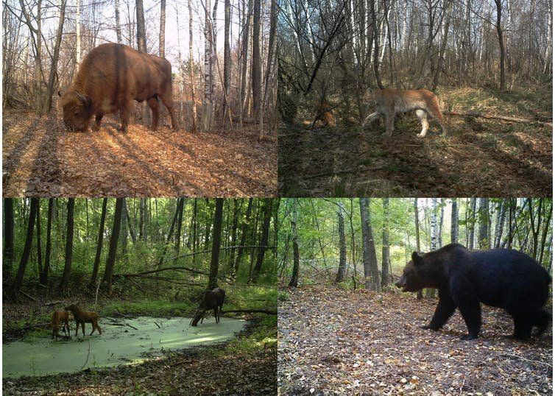
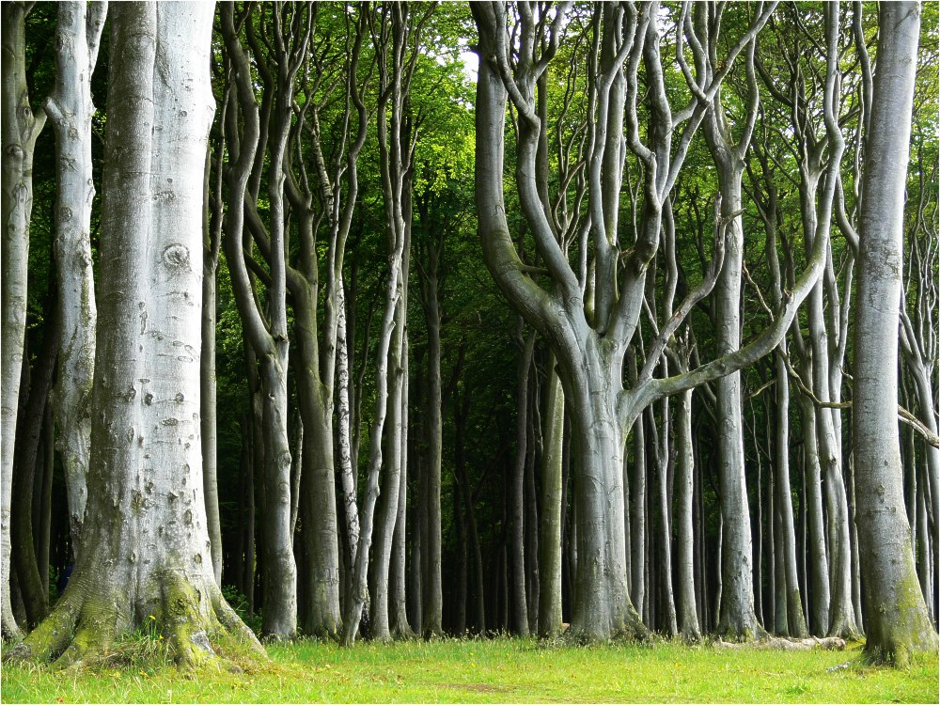
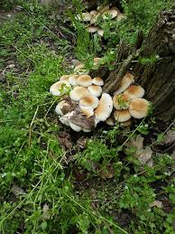
У шуми има доста дивљих животиња и биљака.

Slide 5
Шума је животна заједница многобројних животиња и биљака.
Животиње у шуми имају дом,скровиште ,место где се хране,дишу,добијају своје младунце. Оне се слободно крећу и саме се старају о себи.
Животиње: медвед,јелен,лисица,вук, зец и птице као што је сова,кос,детлић...
Биљке : храст,бор,јела, љубичица,купине,глог,јагорчевина,коприва...

Slide 6
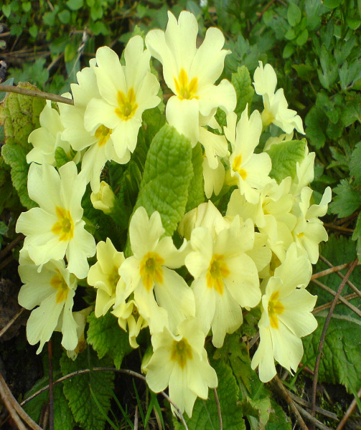
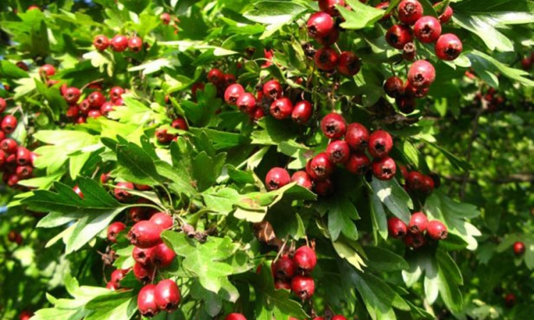
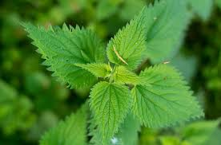
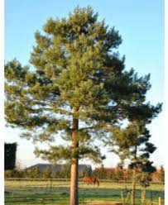
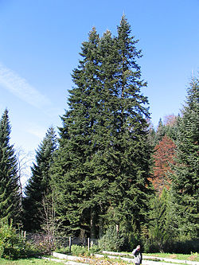
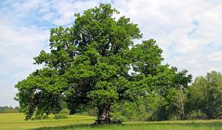
ЈАГОРЧЕВИНА ГЛОГ КОПРИВА
ЈЕЛА ХРАСТ БОР

Slide 7
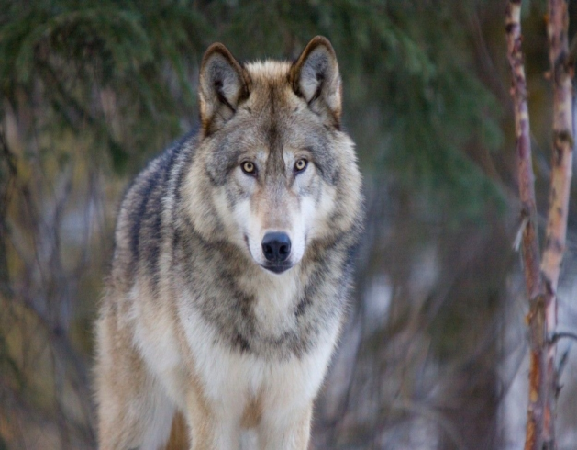
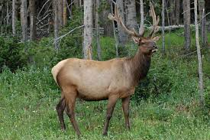
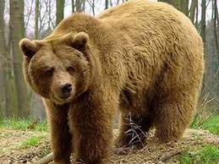
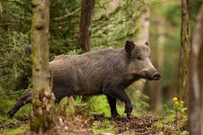
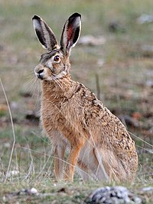
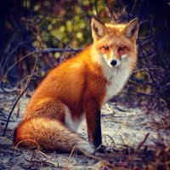
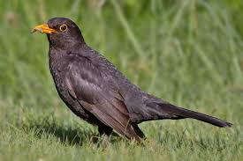
Вук Јелен Медвед
Дивља свиња Зец Лисица Кос

Slide 8
Посматрај слику и именуј шта уочаваш?

Slide 9
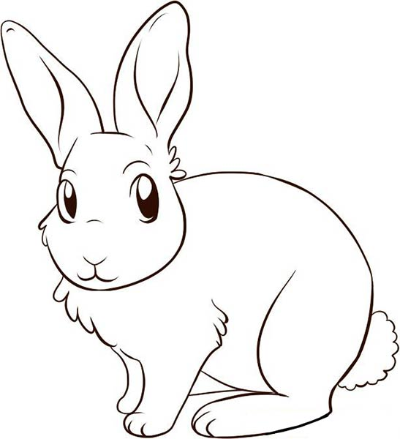
За домаћи: - Написати у ваше свеске живот у шуми: Шта је шума,ко живи у шуми? Наведите три шумске биљке? -Неко од вас може да нацрта шумску животињу и обоји. Срећно! с

